Slide 1




برنامج دعم التعلمات الأساس
رياضيات--
المستوى
5
المسار
1
لبنة جمع
الحصة 3

Slide 2




توجيهات لاستعمال العرض
شرائح خاصة بالأستاذ
إرشادات وشروحات يجب على الأستاذ قولها
إيقاف العرض والقيام بمناولة /نمذجة

Slide 3



توجيهات لاستعمال الكراسة
باقي الأنشطة تنجز في المنزل
أنشطة تنجز في القسم كما هي معروضة على الشرائح

Slide 4


أهداف الحصة
في نهاية الحصة سيكون التلاميذ قادرين على:
قراءة وكتابة وتثميل الأعداد من 0 إلى 99 بالخشيبات والحزم
إجراء عمليات جمع باحتفاظ
حل مسائل بسيطة باستخدام استراتيجية الأسئلة الأربعة

Slide 5




الإعداد المادي للأستاذ
المذكرة اليومية
عدة المناولة
العرض الرقمي

Slide 6



هيكلة الحصة
1 - حساب ذهني
نشاط قراءة جدول الجمع
2 - الأعداد
نشاط التعرف على العدد من رقمين باستخدام الخشيبات والحزم
3 -العمليات وحل المسائل
نشاط الجمع باحتفاظ باستخدام الخشيبات والحزم
الاستئناس باستراتيجة الأسئلة الأربعة لحل مسألة
3 –عمل فردي على الكراسة
الإنجاز/التصحيح
4 –لعبة
القفز على الأعداد الأعداد

Slide 7







أيقونات توجيهية
هذا النشاط مرتبط بتوظيف الألواح.
المناولة والألعاب
العمل الجماعي
العمل الثنائي
عمل فردي على الكراسة
أصغي إلى أستاذي وأطلب الإذن للحديث
أُحَضِّرُ لوازمي المدرسية قبل بداية الدرس.
العمل في مجموعات صغرى

Slide 8

مراقبة الواجبات المنزلية
يراقب الأستاذ إنجازات المتعلمين قبل بداية الحصة

Slide 9

ألعاب | عمليات وحل المسائل | الأعداد | نشاط اعتيادي | افتتاح الحصة
مرحبا بكم أعزائي سنبدأ حصة اليوم، انتبهوا جيدا
مرحبا بكم أبنائي الأعزاء

Slide 10




ألعاب | عمليات وحل المسائل | الأعداد | نشاط اعتيادي | افتتاح الحصة
أبنائي الأعزاء، ضعوا اللوحة والقلم والكراسة في القمطر، ستحتاجونها في هذه الحصة.
كراسة
دفتر البحث
قلم الرصاص
لوحة

Slide 11
ألعاب | عمليات وحل المسائل | الأعداد | نشاط اعتيادي | افتتاح الحصة
الانتباه يساعد على الفهم الجيد،عندما أتحدث أنصتوا جيدا، أطلبـــــــــــوا الإذن قبل التحدث.
أطلب الإذن قبل التحدث
انتبه وأنصت جيدا
سيفوز التلاميذ الذين يلتزمون بهذه السلوكات بنجمة التميز

Slide 12

نشاط اعتيادي
نشاط قراءة جدول الجمع

Slide 13

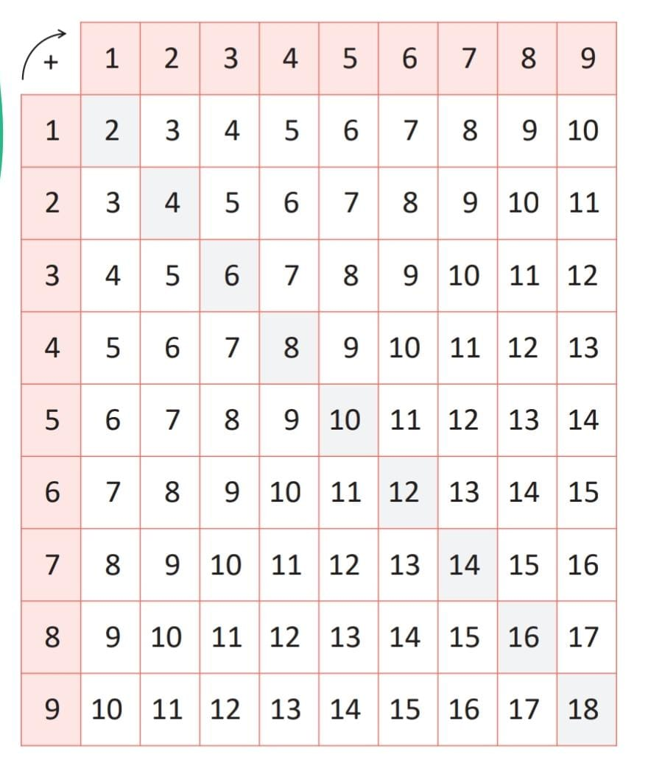
ألعاب | عمليات وحل المسائل | الأعداد | نشاط اعتيادي | افتتاح الحصة
  أبنائي الأعزاء سنتعرف اليوم على جدول الجمع، سيساعدنا ذلك في التدرب على الحساب السريع.
  ينمذج الأستاذ كيفية قراءة جدول الجمع

Slide 14
ألعاب | عمليات وحل المسائل | الأعداد | نشاط اعتيادي | افتتاح الحصة
  ستقومون الآن بتحديات ثنائية باستعمال جدول الجمع. سيمسك تلميذ جدول الجمع ويطرح على منافسه 5 عمليات، يجيب التلميذ الثاني بسرعة (يحتسب الأستاذ بمعية التلاميذ عدد الإجابات الصحيحة وتسجل على السبورة)، يتم تبادل الأدوار
  يعين ثنائي في كل مرة (3 إلى 4 ثنائيات على الأكثر).
نمذجة كيفية ملء المخطط الشمسي لعائلة العدد 10 باستعمال الخشيبات

Slide 15
ألعاب | عمليات وحل المسائل | الأعداد | نشاط اعتيادي | افتتاح الحصة
  على ألواحكم أحسبوا المجموع.
9+6=..

Slide 16

ألعاب | عمليات وحل المسائل | الأعداد | نشاط اعتيادي | افتتاح الحصة
  التصحيح
9+6=15

Slide 17
ألعاب | عمليات وحل المسائل | الأعداد | نشاط اعتيادي | افتتاح الحصة
  على ألواحكم أحسبوا المجموع.
11+6=..

Slide 18
ألعاب | عمليات وحل المسائل | الأعداد | نشاط اعتيادي | افتتاح الحصة
  التصحيح
11+6=17

Slide 19

الأعداد
تعرف وقراءة الأعداد وتمييز القيمة المكانية لرقم معين ضمن أعداد.

Slide 20



ألعاب | عمليات وحل المسائل | الأعداد | نشاط اعتيادي | افتتاح الحصة
  ابنائي الأعزاء، الآن ستنعرف على كيفية تمثيل و قراءة وكتابة الأعداد من 0 إلى 99 باستعمال الخشيبات والحزم.
  يستعين الأستاذ ببطاقة النشاط لنمذجة النشاط.
نمذجة نشاط التعرف على الأعداد باستعمال الخشيبات والحزم
نمذجة التعرف على الاعداد بالخشيبات والحزم

Slide 21

ألعاب | عمليات وحل المسائل | الأعداد | نشاط اعتيادي | افتتاح الحصة
  الآن جاء دوركم، سأوزع على كل مجموعة عددا من الخشيبات، قوموا بعدِّها أولا.
  مثلوا العدد 28 بالخشيبات والحزم
  أرسموا التمثيل على ألواحكم
28

Slide 22

ألعاب | عمليات وحل المسائل | الأعداد | نشاط اعتيادي | افتتاح الحصة
  التصحيح
28

Slide 23
ألعاب | عمليات وحل المسائل | الأعداد | نشاط اعتيادي | افتتاح الحصة
  الآن أكتبوا على ألواحكم العدد المناسب للتمثيل.
..

Slide 24
ألعاب | عمليات وحل المسائل | الأعداد | نشاط اعتيادي | افتتاح الحصة
  التصحيح.
45

Slide 25

العمليات وحل المسائل
التدرب على جمع عددين باحتفاظ

Slide 26
ألعاب | عمليات وحل المسائل | الأعداد | نشاط اعتيادي | افتتاح الحصة
  انتبهوا جيدا سنتدرب على إنجاز عمليات جمع باحتفاظ باستخدام الخشيبات والحزم
  يقدم الأستاذ 37 خشيبة لفدوى ويطلب منها عدَّ الخشيبات.
  ويعطي 24 خشيبة لياسين ويطلب منه عدَّها.
فدوى
ياسين

Slide 27
ألعاب | عمليات وحل المسائل | الأعداد | نشاط اعتيادي | افتتاح الحصة
  لا حظوا جيدا سأطلب من ياسين أن يعطي خشيباته (24) لفدوى وعليكم أن تخمنوا كم خشيبة أصبحت لدى فدوى.
  يتفاعل الأستاذ مع المتعلمين لمساعدتهم على فهم الوضعية واستنتاج العملية المناسبة.
فدوى
ياسين

Slide 28
ألعاب | عمليات وحل المسائل | الأعداد | نشاط اعتيادي | افتتاح الحصة
  لاحظوا جيدا، تابعوا معي سأقوم بنمذجة إنجاز عملية جمع باحتفاظ باستخدام الخشيبات والحزم.
  يستعين الأستاذ ببطاقة النشاط لنمذجة النشاط
نمذجة نشاط الجمع باستعمال الخشيبات والحزم

Slide 29
ألعاب | عمليات وحل المسائل | الأعداد | نشاط اعتيادي | افتتاح الحصة
  على ألواحكم انجزوا العملية التالية:
عشرات | وحدات
3
9
+
3
7
.
.

Slide 30
ألعاب | عمليات وحل المسائل | الأعداد | نشاط اعتيادي | افتتاح الحصة
  التصحيح
عشرات | وحدات
1
3
9
+
3
7
7
6

Slide 31

ألعاب | عمليات وحل المسائل | الأعداد | نشاط اعتيادي | افتتاح الحصة
  ماذا تعلمنا؟
لإنجاز عملية جمع باحتفاظ نتبع الخطوات التالية
أضع العملية عموديا وأبدأ بالعدد الأكبر (الوحدات تحت الوحدات والعشرات تحت العشرات)؛
الخطوة الأولى
أجمع الوحدات مع الوحدات وأكتب رقم وحدات مجموع الوحدات في الخانة أسفل الوحدات وأحتفظ برقم العشرات فوق عشرات العدد الأول؛
الخطوة الثانية
أجمع العشرات مع العشرات (ولا أنسى الاحتفاظ) واكتب مجموع العشرات في الخانة أسفل العشرات؛
الخطوة الثالثة

Slide 32

العمليات وحل المسائل
التدرب على حل المسائل باستعمال استراتيجية الأسئلة الأربعة

Slide 33
ألعاب | عمليات وحل المسائل | الأعداد | نشاط اعتيادي | افتتاح الحصة
  تابعوا معي سأقرأ المسألة
  تعرض المسألة على المسلاط العاكس ويقرأها الأستاذ قراءة واضحة ومتأنية.
يمْلِكُ فلاح 38 خروفا واشترى من جاره 13 خروفا.
كَم أَصبَحَ لَدى الفلاح من خروف؟

Slide 34

ألعاب | عمليات وحل المسائل | الأعداد | نشاط اعتيادي | افتتاح الحصة
  أغمضوا أعينكم وحاولوا تخيل المسألة.
  يطرح الأستاذ سلسلة من الأسئلة لمساعدة المتعلمين على فهم المسألة والتعرف على العملية المناسبة.
  مثلا : عدد شخصيات المسالة؟ عدد خشيبات كل واحد؟ من لديه أكبر عدد من الخشيبات؟ من أعطى الخشيبات؟ لمن؟

Slide 35

ألعاب | عمليات وحل المسائل | الأعداد | نشاط اعتيادي | افتتاح الحصة
  الآن سنتذكر جميعا كيفية حل المسالة باستخدام استراتيجية الأسئلة الأربعة.
  سنحاول أولا استخراج المعلومات الواردة في المسألة.
السؤال
يمْلِكُ فلاح 38 خروفا واشترى من جاره 13 خروفا.
كَم أَصبَحَ لَدى الفلاح من خروف؟
1- من يذكرني بالسؤال الأول؟

Slide 36
ألعاب | عمليات وحل المسائل | الأعداد | نشاط اعتيادي | افتتاح الحصة
  السؤال الأول هو.
السؤال
يمْلِكُ فلاح 38 خروفا واشترى من جاره 13 خروفا.
كَم أَصبَحَ لَدى الفلاح من خروف؟
1- ما المعلومات الواردة في المسألة؟

Slide 37
ألعاب | عمليات وحل المسائل | الأعداد | نشاط اعتيادي | افتتاح الحصة
  يوجه الأستاذ المتعلمين لاستخراج المعلومات الواردة في المسألة.
الحل
يمْلِكُ فلاح 38 خروفا واشترى من جاره 13 خروفا.
كَم أَصبَحَ لَدى الفلاح من خروف؟
المعلومات الواردة في المسألة هي:
يملك فلاح 38 خروفا
اشترى 13 خروفا

Slide 38
ألعاب | عمليات وحل المسائل | الأعداد | نشاط اعتيادي | افتتاح الحصة
  الآن سنتذكر السؤال الثاني.
السؤال
يمْلِكُ فلاح 38 خروفا واشترى من جاره 13 خروفا.
كَم أَصبَحَ لَدى الفلاح من خروف؟
1- من يذكرني بالسؤال الثاني؟

Slide 39
ألعاب | عمليات وحل المسائل | الأعداد | نشاط اعتيادي | افتتاح الحصة
  السؤال الثاني هو
السؤال
يمْلِكُ فلاح 38 خروفا واشترى من جاره 13 خروفا.
كَم أَصبَحَ لَدى الفلاح من خروف؟
2- ما المطلوب مني؟

Slide 40
ألعاب | عمليات وحل المسائل | الأعداد | نشاط اعتيادي | افتتاح الحصة
  يتفاعل الأستاذ مع المتعلمين لتحديد المطلوب.
الحل
يمْلِكُ فلاح 38 خروفا واشترى من جاره 13 خروفا.
كَم أَصبَحَ لَدى الفلاح من خروف؟
المطوب هو حساب عدد الخرفان الذي أصبح عند الفلاح.

Slide 41
ألعاب | عمليات وحل المسائل | الأعداد | نشاط اعتيادي | افتتاح الحصة
  الآن سنتذكر السؤالين الأخيرين.
السؤال
يمْلِكُ فلاح 38 خروفا واشترى من جاره 13 خروفا.
كَم أَصبَحَ لَدى الفلاح من خروف؟
1- من يذكرني بالسؤالين الأخيرين؟

Slide 42
ألعاب | عمليات وحل المسائل | الأعداد | نشاط اعتيادي | افتتاح الحصة
  السؤالان الأخيران هما
السؤال
يمْلِكُ فلاح 38 خروفا واشترى من جاره 13 خروفا.
كَم أَصبَحَ لَدى الفلاح من خروف؟
3- ماذا علينا أن نفعل؟ ولماذا؟

Slide 43
ألعاب | عمليات وحل المسائل | الأعداد | نشاط اعتيادي | افتتاح الحصة
  الجواب
يمْلِكُ فلاح 38 خروفا واشترى من جاره 13 خروفا.
كَم أَصبَحَ لَدى الفلاح من خروف؟
؟
الحل
كان لدى الفلاح 38 خروفا
اشترى 13 خروفا
كم سيصبح لديه.
عليّ أن أقوم بعملية الجمع.
لإيجاد عدد الخرفان الذي أصبح لديه

Slide 44
ألعاب | عمليات وحل المسائل | الأعداد | نشاط اعتيادي | افتتاح الحصة
  لاحظوا جيدا. لماذا سنجري عملية الجمع لإيجاد حل المسألة.
?
=
كان لدى علي عدد من الخرفان.
اشترى خرفانا إضافية.
كم أصبح لديه؟

Slide 45
ألعاب | عمليات وحل المسائل | الأعداد | نشاط اعتيادي | افتتاح الحصة
  نعم سنضيف عدد الخراف التي اشتراها إلى العدد الذي كان يملكه من قبل
38
+
13
=
كم أصبح لديه؟

Slide 46
ألعاب | عمليات وحل المسائل | الأعداد | نشاط اعتيادي | افتتاح الحصة
  حل المسألة.
كم أصبح لدى الفلاح من خروف؟
يمْلِكُ فلاح 38 خروفا واشترى من جاره 13 خروفا.
كَم أَصبَحَ لَدى الفلاح من خروف؟
عدد الخرفان الذي أصبح لديه هو:
38+13=51

Slide 47
عمل فردي على الكراسة
تمارين على الكراسة

Slide 48
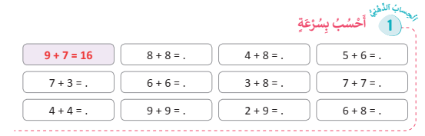
ألعاب | عمليات وحل المسائل | الأعداد | نشاط اعتيادي | افتتاح الحصة
  خدوا كراساتكم سننجز التمارين الصفحة 6

Slide 49
ألعاب | عمليات وحل المسائل | الأعداد | نشاط اعتيادي | افتتاح الحصة
  التصحيح (يتم التصحيح بشكل تفاعلي على السبورة الجانبية)
16
10
12
8
18

Slide 50
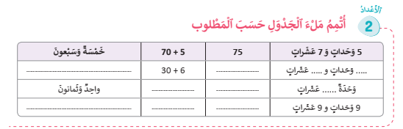
ألعاب | عمليات وحل المسائل | الأعداد | نشاط اعتيادي | افتتاح الحصة
  أتمموا ملء الجدول كما هو مطلوب

Slide 51
ألعاب | عمليات وحل المسائل | الأعداد | نشاط اعتيادي | افتتاح الحصة
  التصحيح
ستة وثلاثون
36
80 + 1
81

Slide 52
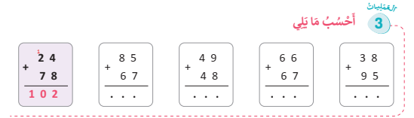
ألعاب | عمليات وحل المسائل | الأعداد | نشاط اعتيادي | افتتاح الحصة
  أنجزوا التمرين 3 صفحة 6

Slide 53
ألعاب | عمليات وحل المسائل | الأعداد | نشاط اعتيادي | افتتاح الحصة
  التصحيح
1
1
1
5
2
9
7

Slide 54
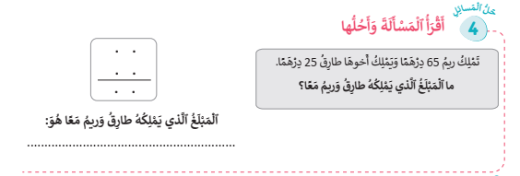

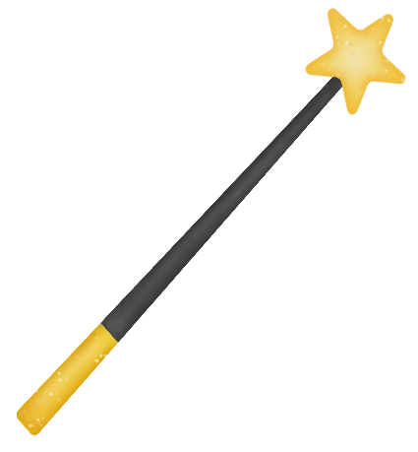
ألعاب | عمليات وحل المسائل | الأعداد | نشاط اعتيادي | افتتاح الحصة
  يطلب الأستاذ من المتعلمين البحث عن حل المسألة في المنزل مع تسجيل خطوات الحل على دفتر البحث
  التمرين رقم 4 صفحة 6
انجزوا المسألة في منازلكم؛
استعينوا بخطوات الأسئلة الأربعة.
دونوا خطوات الحل على دفاتر البحث؛

Slide 55

لعبة:القفز على الأعداد
التعرف على الأعداد وقيمة الأرقام ومكانها
باستخدام لعبة لقفز على الأعداد

Slide 56
ألعاب | عمليات وحل المسائل | الأعداد | نشاط اعتيادي | افتتاح الحصة
  الآن سنلعب لعبة القفز على الأعداد.
ٍٍ
1 | 2 | 3
4 | 5 | 6
7 | 8 | 9
نمذجة لعبة القفز على الأعداد (التعرف على القيم المكانية )

Slide 57
الواجبات المنزلية
ينجز المتعلمون ما تبقى من التمارين في منازلهم مع تذكيرهم بأن مراقبة الانجازات ستتم بداية الحصة الموالية

Slide 58

تبصر الحصة
2 - تسجيل نسبة التحكم التقديرية من أهداف الحصة.
1 - تسجيل الملاحظات حول سير الحصة على المذكرة اليومية؛

